Slide 1



IMAGERIE DANS LES CANCERS INVASIFS DU COL
CHNU FANN
Pr Abdoulaye Dione DIOP

Slide 2
INTRODUCTION
1ère cause de cancer gynécologique chez la femme au Sénégal (1)
Âge moyen 45 ans
Diagnostic: couple clinique – histologie
Carcinome épidermoïde (85-90%), Adénocarcinome (5%)
Pronostic : volume tumoral, extension FIGO
1. Ahmadou Dem, B Traoré, MM Dieng, PS Diop, T Ouajdi, MT Lalami, M Diop, JM Dangou, P Touré. Les cancers gynécologiques et mammaires à l’Institut du cancer de Dakar.

Slide 3
INTRODUCTION
IRM gold standard
Résolution spatiale, contraste, Diffusion
Précise la taille tumorale, l’extension paramétriale, ganglionnaire, les métastases hépatiques et l’atteinte urétérale.
Performances de l’IRM
Sensibilité = 39-86% (Eur Radiol 2007, Koyama et al)
Spécificité= 93% (AJR 2007, Sala et al)
Précision Dg moyenne (sur 15 études) = 88% (Eur Radiol 2000, Boss et al)

Slide 4
BUTS DE L’IMAGERIE
Bilan d’extension locorégionale
Bilan d’extension à distance
Orientation thérapeutique : FIGO
Suivi au cours du traitement
Suivi post traitement
Prise en charge complications : Radiologie Interventionnelle (RI)

Slide 5
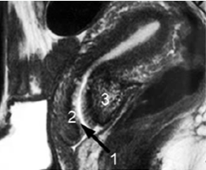
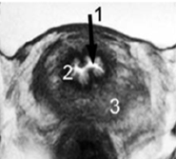
RADIO-ANATOMIE
1. Muqueuse cervicale. 2. Cintre fibreux péri-cervical.
3. Stroma cervical.

Slide 6
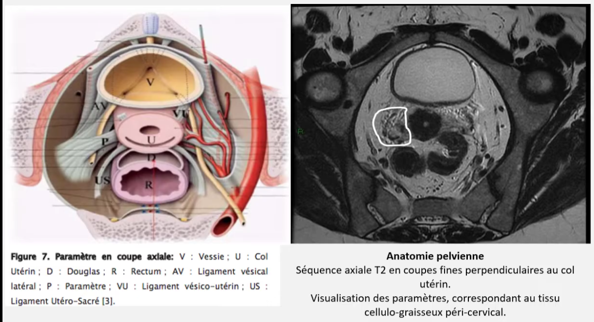
RADIO-ANATOMIE

Slide 7
MOYENS D’EXPLORATION

Slide 8
ECHOGRAPHIE
Deuxième intention en l’absence d’accès à l’IRM ou de contre indication à l’IRM.
Pécision diagnostique élevée pour l’évaluation de l’infiltration stromale dans les stades précoces
Evaluation sous optimale de l’envahissement paramétrial
Intérêt pour la recherche de complications:
Urétéro-hydronéphrose
Rétention utérine

Slide 9
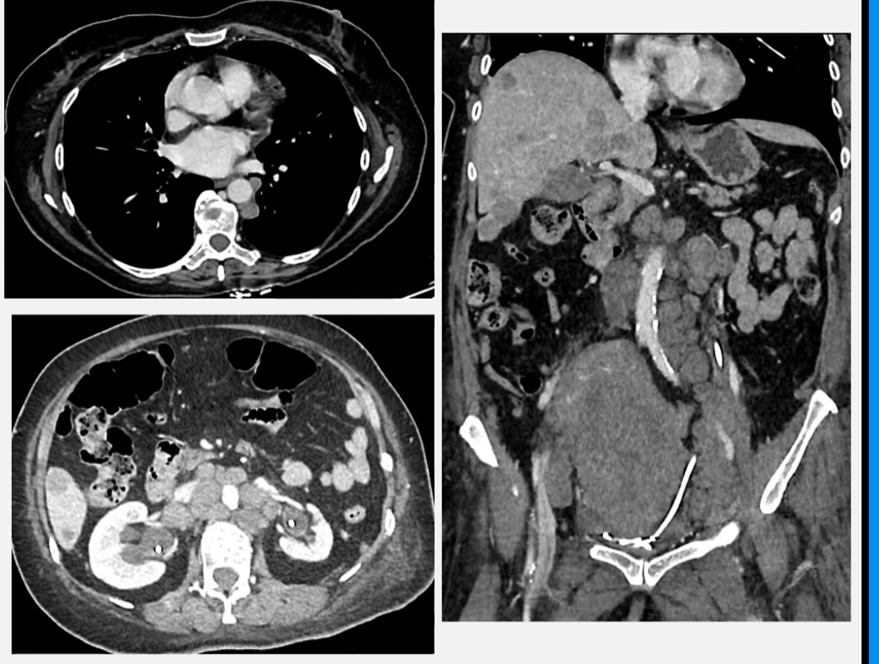
TDM
Faible contraste tissulaire : peu d’intérêt pour le bilan d’extension loco-régional
Intérêt
Extension ganglionnaire
Extension à distance (poumon, foie….)
Complications (urétéro-hydronéphrose, fistule, occlusion)

Slide 10
IRM
Meilleur examen pour l’évaluation de la lésion primitive en cas de taille supérieure à 10 mm
Évaluation précise de :
La taille tumorale
L’atteinte paramétriale
L’atteinte de la paroi pelvienne
L’envahissement loco-régional et ganglionnaire
Classification FIGO
Précision diagnostique de 95% pour les stades IB et plus

Slide 11
IRM
Séquences
T2 grand champ (hiles reins)
3 plans T2 suivant l’axe du col
Diffusion
T1 sans puis après injection de gadolinium et saturation de la graisse

Slide 12
AUTRES
TEP-TDM :
Ganglions para aortiques:
Métastases à distance
Récidives tumorale
RI : embolisation d’hémostase

Slide 13
BILAN D’EXTENSION INITIAL

Slide 14
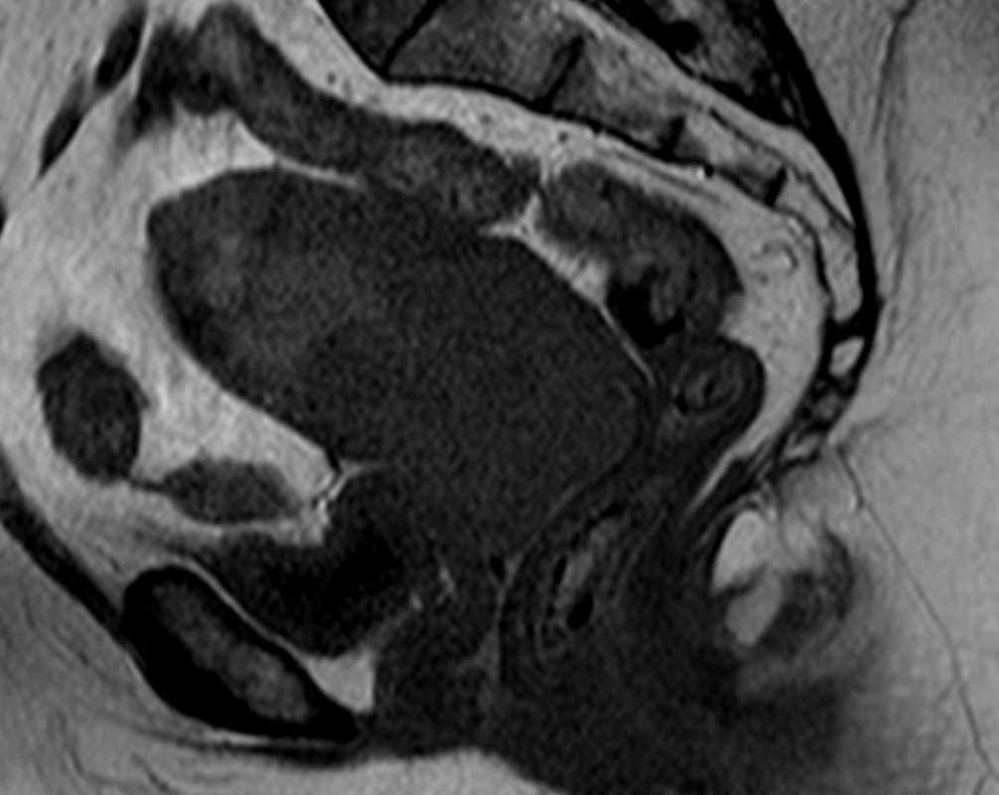
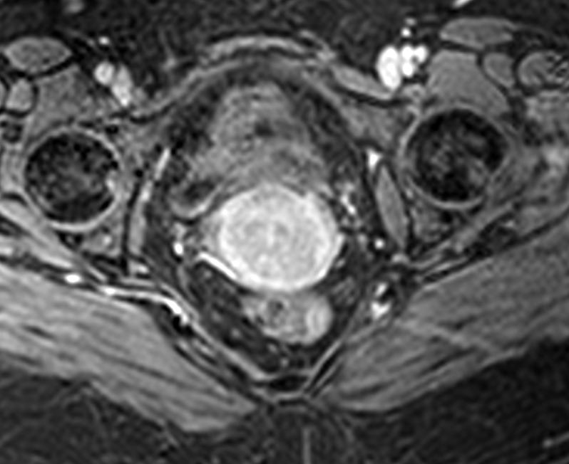
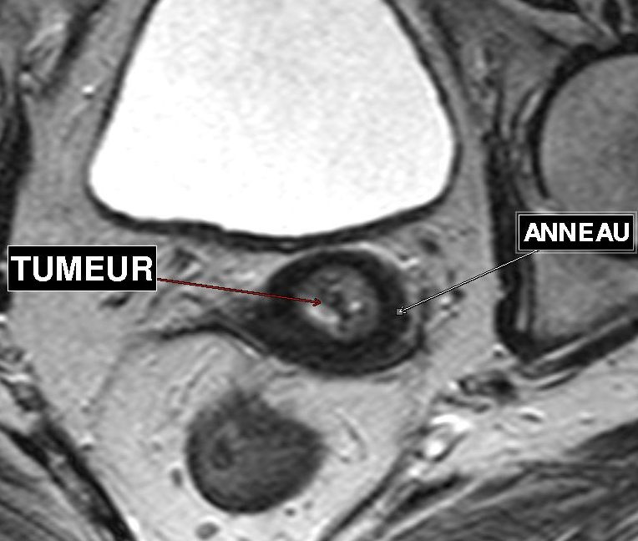
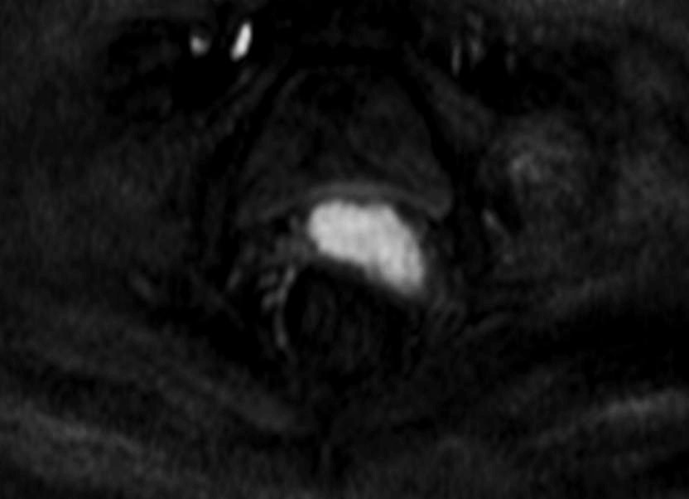
BILAN D’EXTENSION INITIAL
Aspect
Hyposignal T1
Signal intermédiare T2
Hypersignal diffusion avec ADC bas
Rehaussement précoce

Slide 15
BILAN D’EXTENSION INITIAL
Taille tumorale
L’extension loco-régionale:
vagin-paramètres-paroi pelvienne
vessie-rectum
L’extension ganglionnaire et à distance

Slide 16
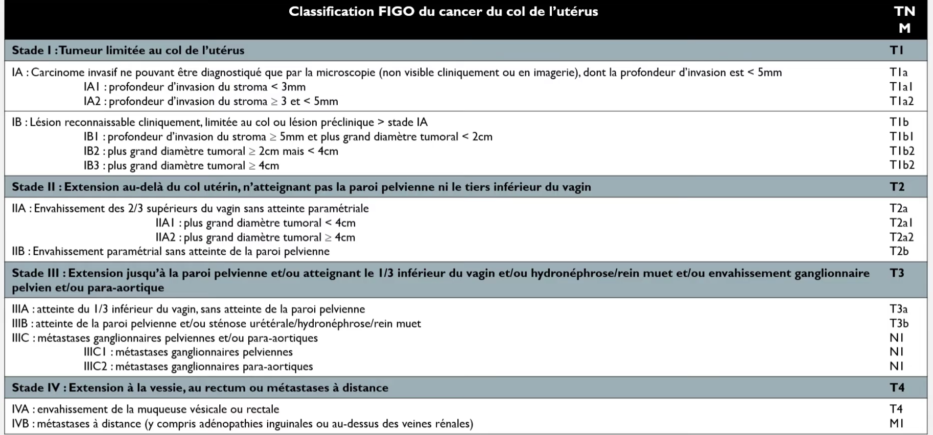
Firdaouss Marzou. Cancer du col utérin : nouvelle classification de la Fédération internationale de gynécologie et
d’obstétrique Uterine. Imagerie de la Femme Volume 31, Issue 1, March 2021, 30-39
Notes:
Firdaouss Marzou. Cancer du col utérin : nouvelle classification de la Fédération internationale de gynécologie et d’obstétriqueUterine. Imagerie de la Femme
Volume 31, Issue 1, March 2021, 30-39

Slide 17
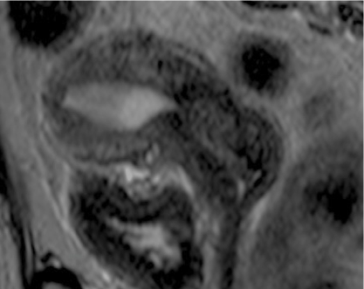
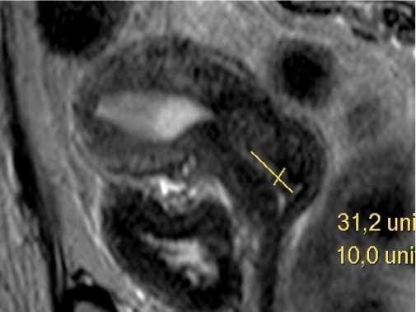
BILAN D’EXTENSION INITIAL
FIGO IB2

Slide 18

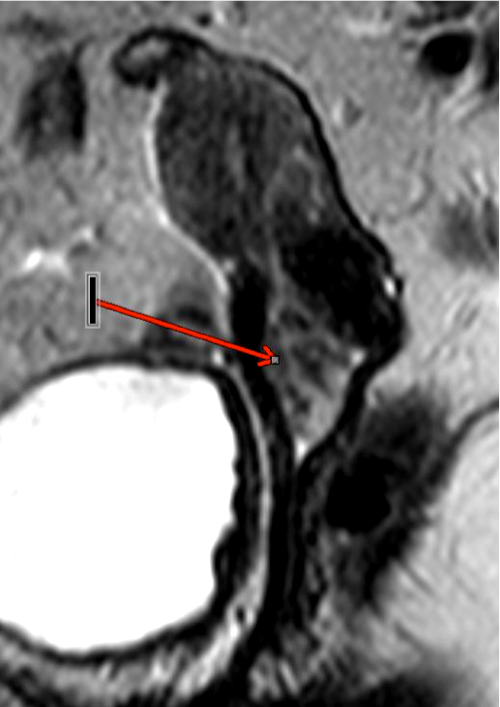
BILAN D’EXTENSION INITIAL
FIGO IIA

Slide 19
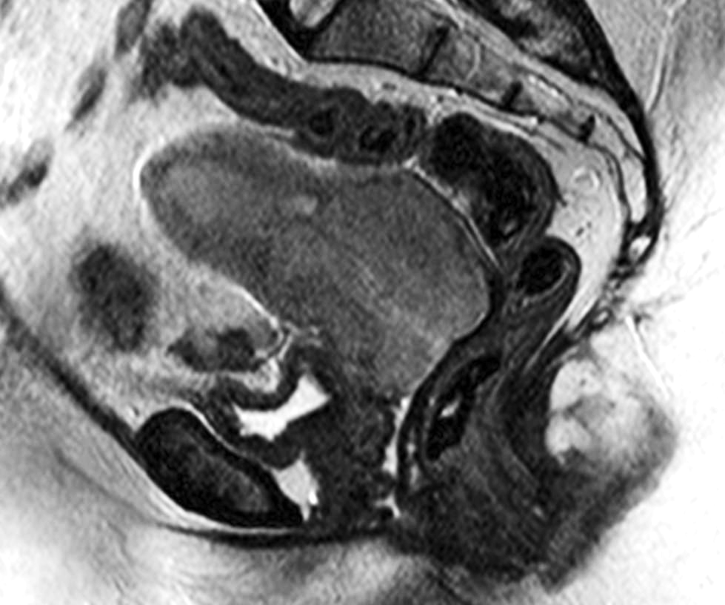
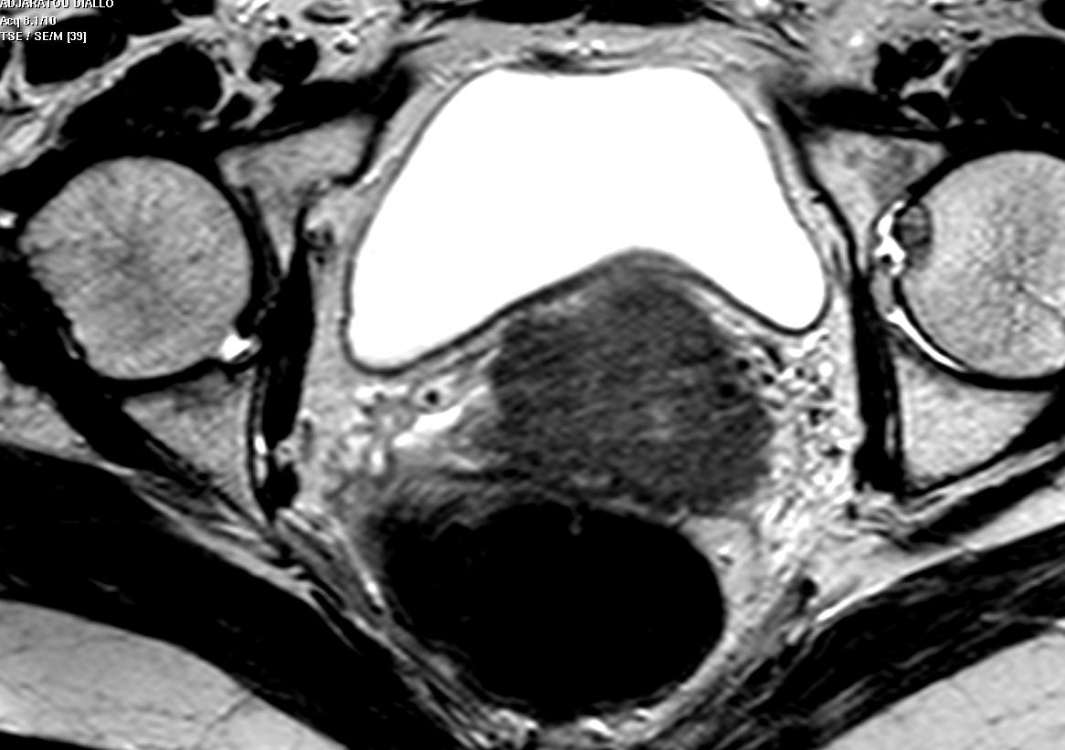
BILAN D’EXTENSION INITIAL
FIGO IIb
Notes:
L’extension aux paramètres constitue le stade IIB et appa- rait fondamentale à préciser puisqu’à ce stade la majorité des équipes ne pratiquent plus la chirurgie en première intention mais une radio-chimiothérapie.

Slide 20
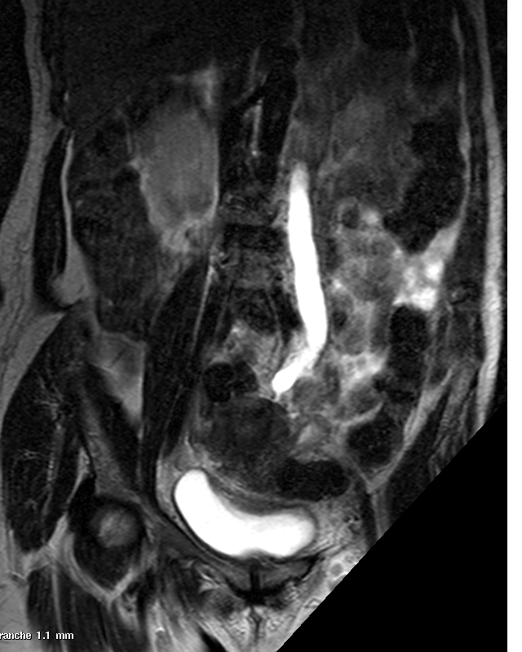
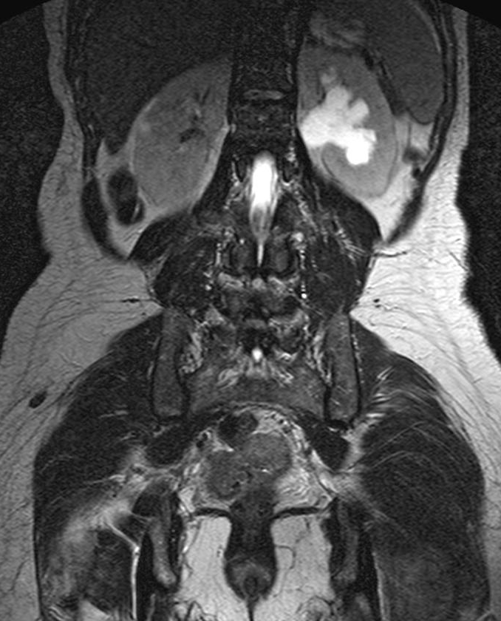
BILAN D’EXTENSION INITIAL
FIGO IIIB + URETERO-HYDRONEPHROSE

Slide 21
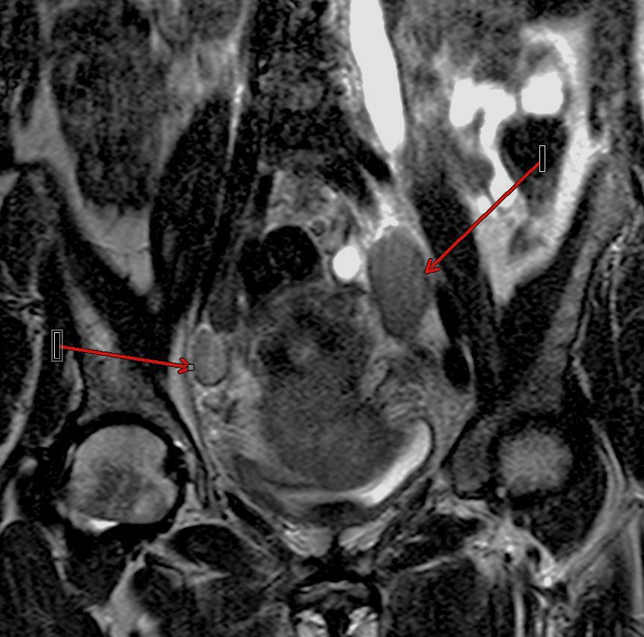
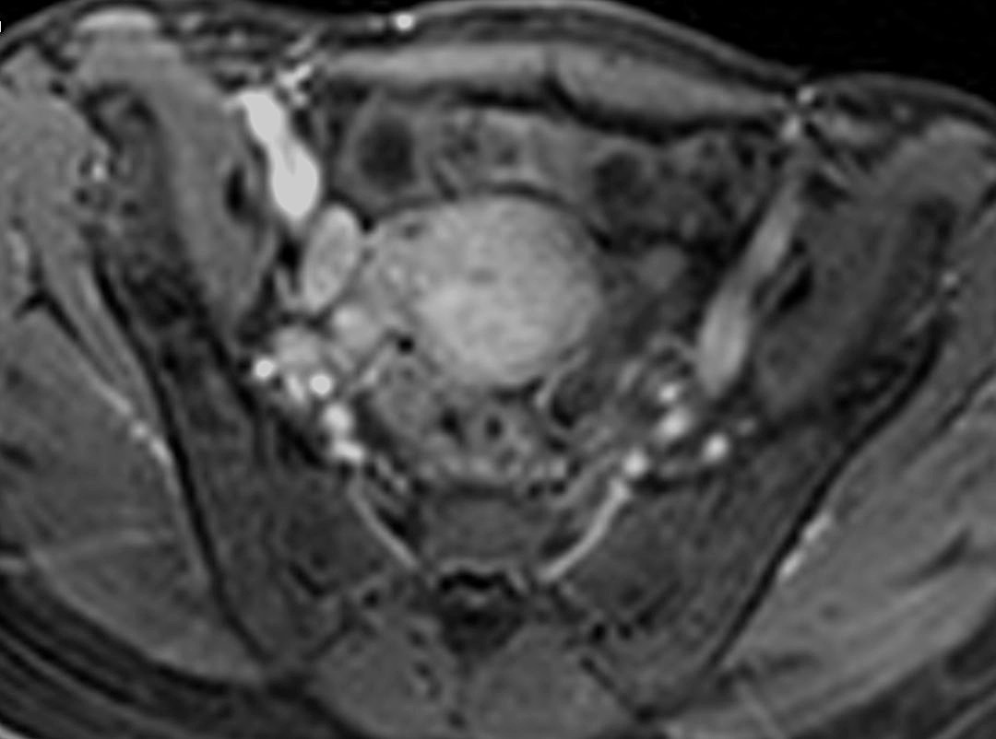
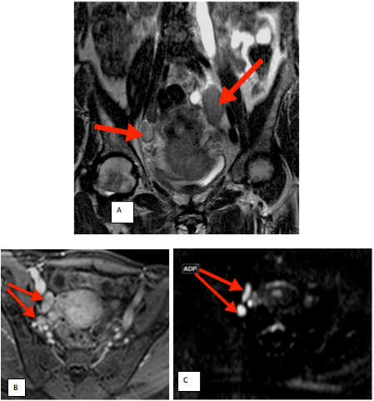
BILAN D’EXTENSION INITIAL
FIGO IIIC

Slide 22
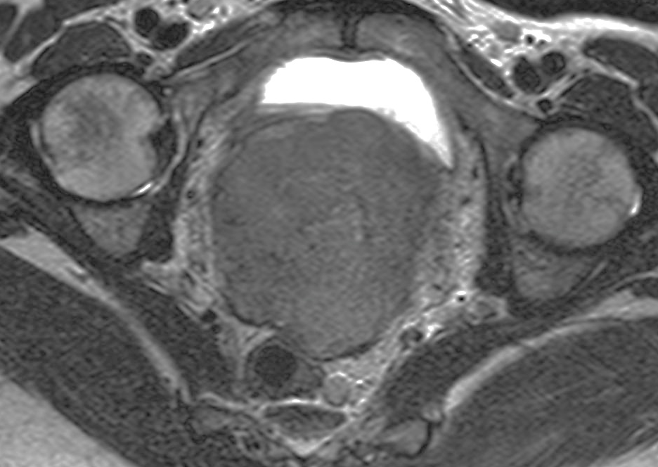
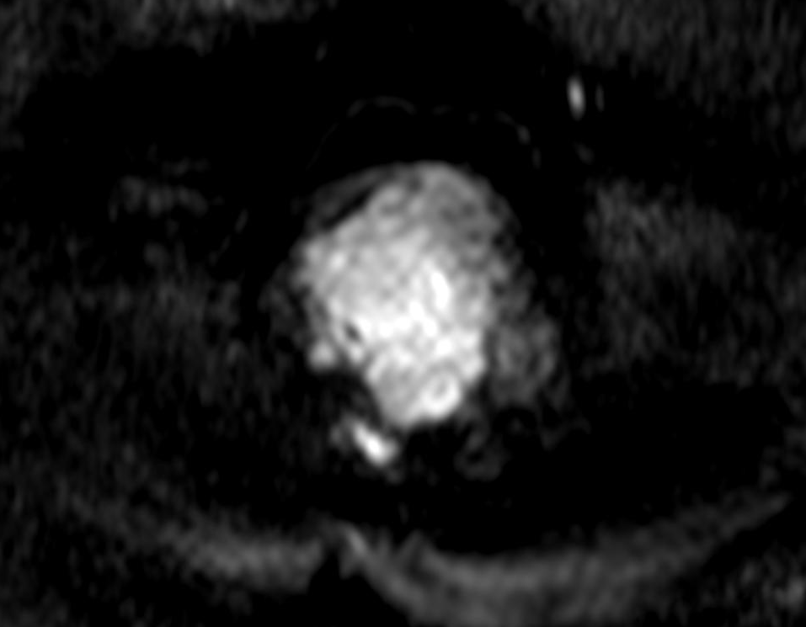
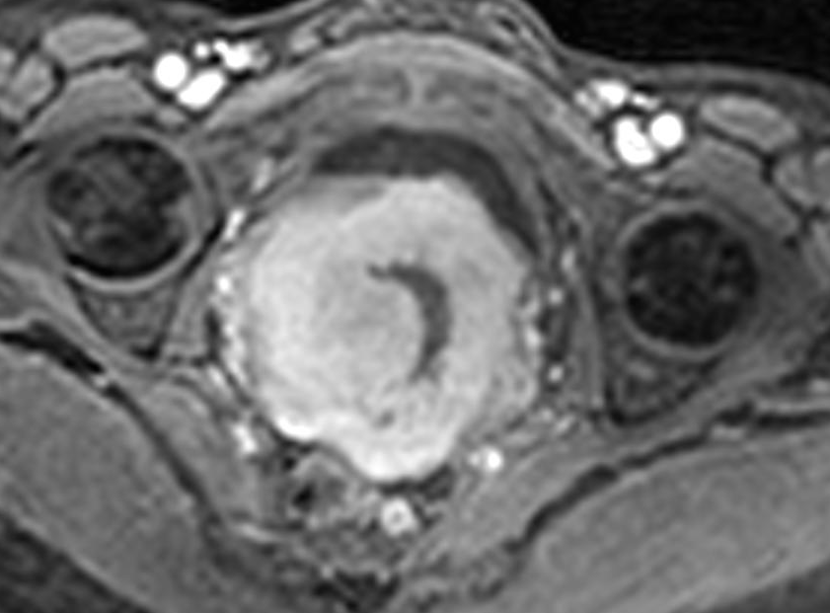
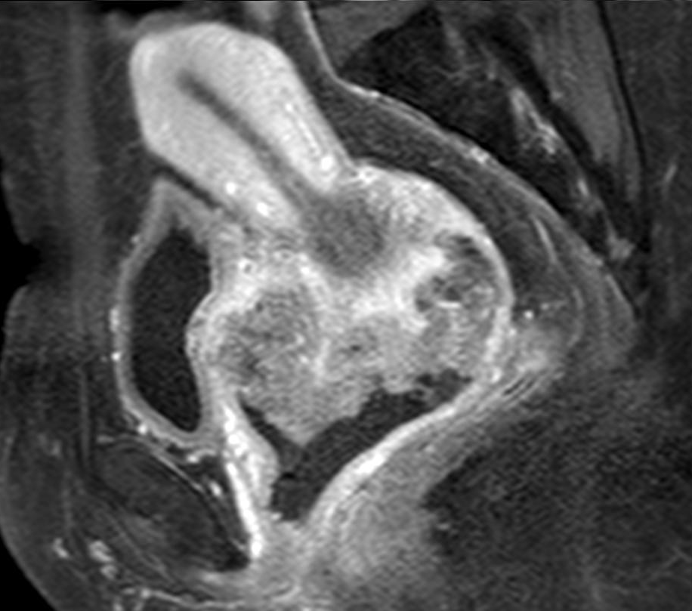
BILAN D’EXTENSION INITIAL
FIGO IVA

Slide 23
SURVEILLANCE EN COURS DE TRAITEMENT
Evaluer le reliquat tumoral après radio-chimiothérapie, curiethérapie
Adapter la prise en charge chirurgicale
DÉLAI
06 semaines après RCT ou curiethérapie

Slide 24
SUIVI POST THERAPEUTIQUE
Recherche de complications post thérapeutiques
Recherche d’une récidive locale ou à distance
DELAI:
A partir de 4-6 mois après fin du traitement

Slide 25
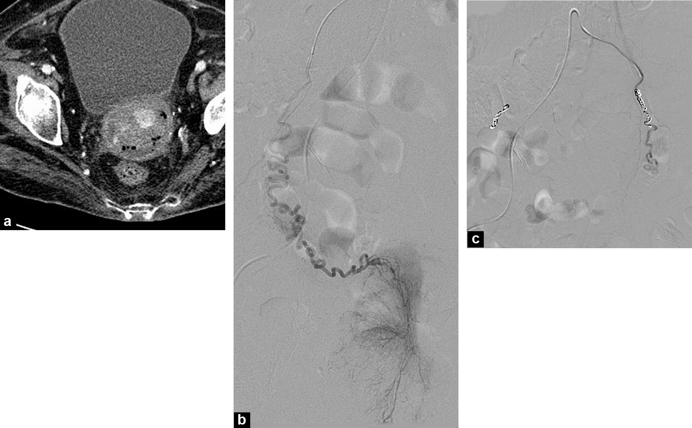
EMBOLISATION D’HÉMOSTASIE
Métrorragies incoercibles sur carcinome du col de l’utérus : dévascularisation tumorale après embolisation
(particules non résorbables et coils).
Revel-Mouroz, P.; Mokrane, F.Z.; Collot, S.; Chabbert, V.; Rousseau, H.; Meyrignac, O.; Otal, P. (2015). Embolisation d’hémostasie en oncologie. Journal de Radiologie Diagnostique et Interventionnelle, 96(3-4), 366–379.doi:10.1016/j.jradio.2015.06.011

Slide 26
EXPÉRIENCE AFRICAINE
P YAPO Abidjan cancers col et endomètre FIGO III et plus 93 % 2021
O SOKO HPD cancers col FIGO IIB et plus 81% 2015
A D DIOP CHU FANN cancers col FIGO IIB et plus 84% 2013

Slide 27
CONCLUSION
Affection fréquente
Femmes jeunes
Diagnostic tardif
Accessibilité et disponibilité à l’IRM : gold standard
Imagerie : prise en charge thérapeutique, suivi

